Slide 1
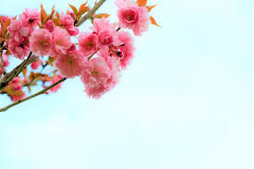
Πρωτομαγιά

Slide 2
Τι γιορτάζουμε
Την πρωτομαγιά του 1886 στο Σικάγο
οι εργαζόμενοι διεκδικούν
καλύτερες συνθήκες εργασίας με σύνθημα
«Οχτώ ώρες δουλειά, οχτώ ώρες
ανάπαυση, οχτώ ώρες ύπνο»

Slide 3
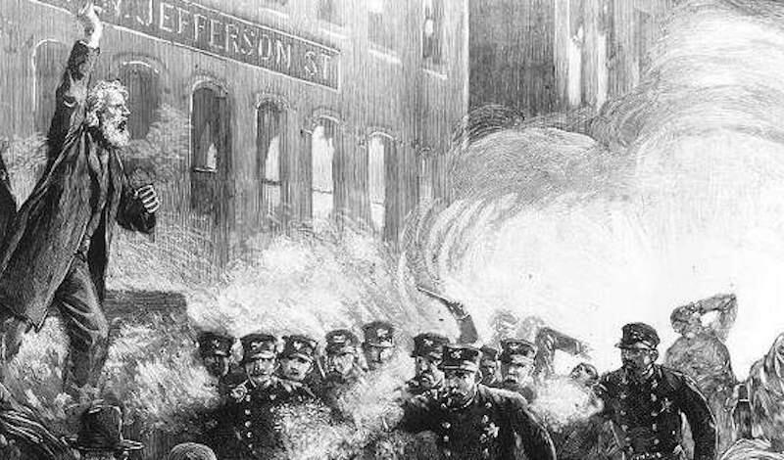

Slide 4
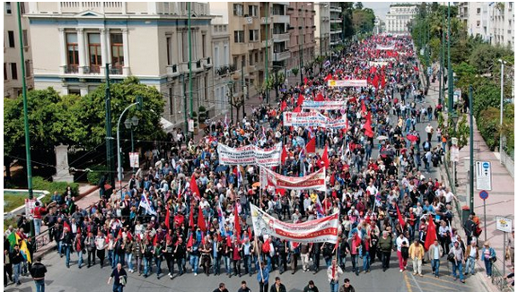
Στην Ελλάδα,
την πρωτομαγιά
του 1892 και 1893
οι εργαζόμενοι
διαδήλωσαν
πρώτη φορά
για να κατακτήσουν
την οκτάωρη εργασία
την αργία της Κυριακής
και άλλα εργασιακά
δικαιώματα

Slide 5
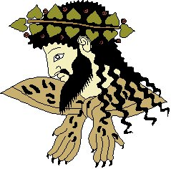
Γιορτάζουμε επίσης…
Την γιορτή των λουλουδιών και της άνοιξης.
Έχει τις ρίζες της στα Ανθεστήρια την γιορτή
που οργάνωναν οι αρχαίοι Έλληνες προς τιμήν του θεού Διόνυσου

Slide 6
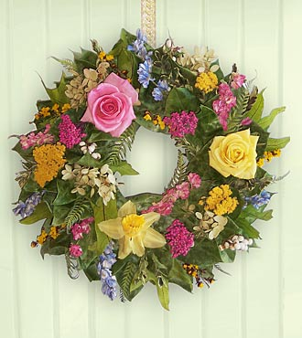
Έθιμα της πρωτομαγιάς
Φτιάχνουμε το πρωτομαγιάτικο στεφάνι

Slide 7
Στην Κέρκυρα φτιάχνουν το μαγιόξυλο.
Στολίζουν τον κορμό ενός κυπαρισσιού με κίτρινες μαργαρίτες και το περιφέρουν τραγουδώντας
Σε άλλες περιοχές της Ελλάδας ανάβουν φωτιές και χορεύουν και τραγουδούν
παραδοσιακά τραγούδια

Slide 8
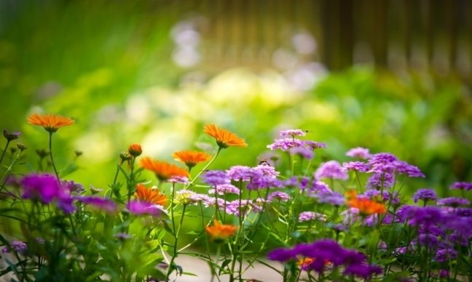
Καλή πρωτομαγιά!!

